Slide 1

第二节 离散型随机变量 及其分布律
一、离散型随机变量的分布律
二、常见离散型随机变量的概率分布
三、小结

Slide 2
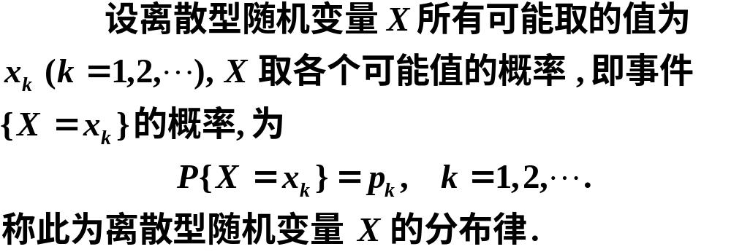

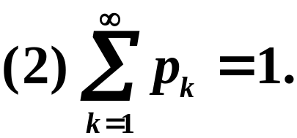
一、离散型随机变量的分布律
定义
说明

Slide 3
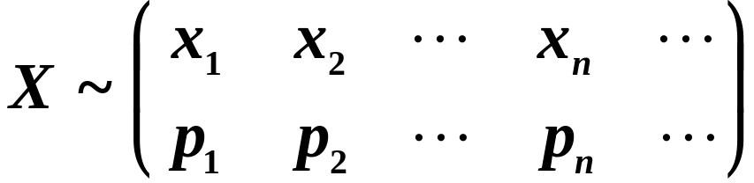




离散型随机变量的分布律也可表示为

Slide 4
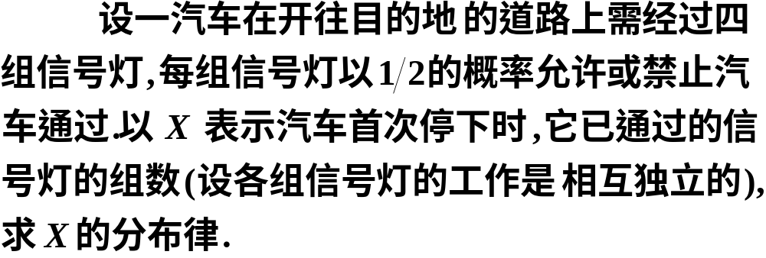








例1
解
则有

Slide 5
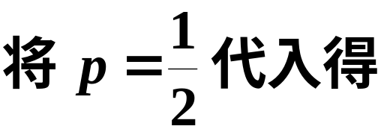






Slide 6



二、常见离散型随机变量的概率分布
1.两点分布
设随机变量 X 只可能取0与1两个值 , 它的分布律为
则称 X 服从 (0—1) 分布或两点分布.

Slide 7
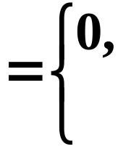






实例1 “抛硬币”试验,观察正、反两面情况.
随机变量 X 服从 (0—1) 分布.
其分布律为

Slide 8
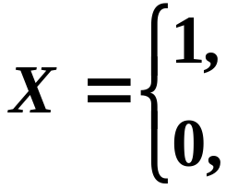
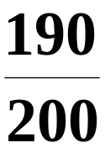
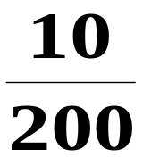
实例2 200件产品中,有190件合格品,10件不合格品,现从中随机抽取一件,那末,若规定
取得不合格品,
取得合格品.
则随机变量 X 服从(0 —1)分布.

Slide 9




说明
两点分布是最简单的一种分布,任何一个只有两种可能结果的随机现象, 比如新生婴儿是男还是女、明天是否下雨、种籽是否发芽等, 都属于两点分布.
两点分布随机数演示

Slide 10

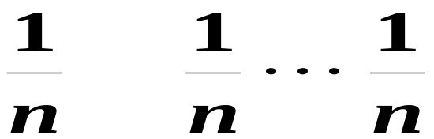










2.等可能分布
如果随机变量 X 的分布律为
实例 抛掷骰子并记出现的点数为随机变量 X,
则有
均匀分布随机数演示

Slide 11
3.二项分布
(1) 重复独立试验
将试验 E 重复进行 n 次, 若各次试验的结果互
不影响 , 即每次试验结果出现的概率都不依赖于其
它各次试验的结果, 则称这 n 次试验是相互独立的,
或称为 n 次重复独立试验.

Slide 12
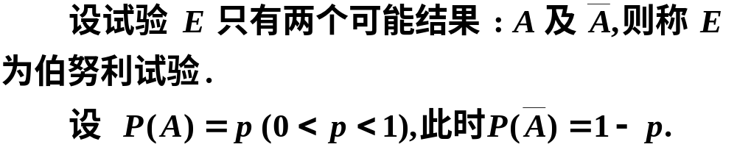
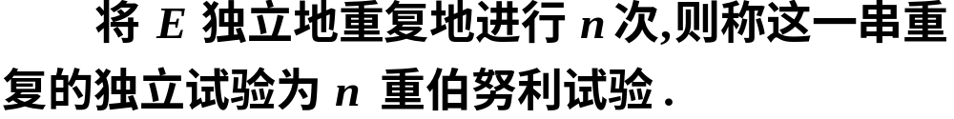
(2) n 重伯努利试验
伯努利资料

Slide 13


实例1 抛一枚硬币观察得到正面或反面. 若将硬
币抛 n 次,就是n重伯努利试验.
实例2 抛一颗骰子n次,观察是否 “出现 1 点”, 就
是 n重伯努利试验.
(3) 二项概率公式

Slide 14

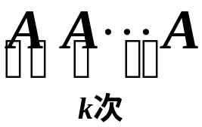
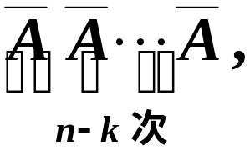
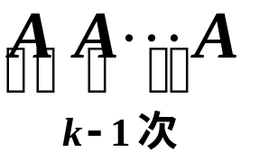


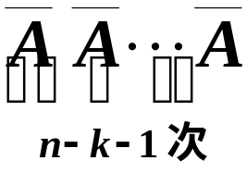
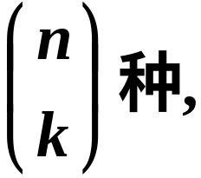
且两两互不相容.

Slide 15
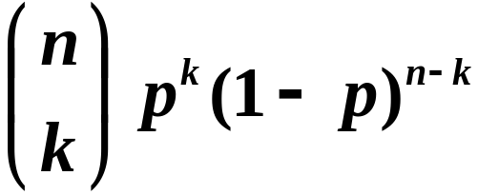

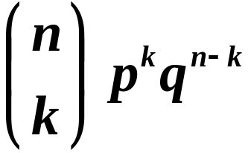




称这样的分布为二项分布.记为
二项分布
两点分布

Slide 16
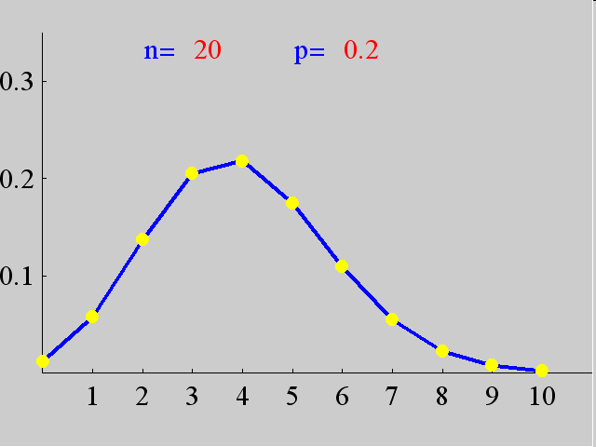
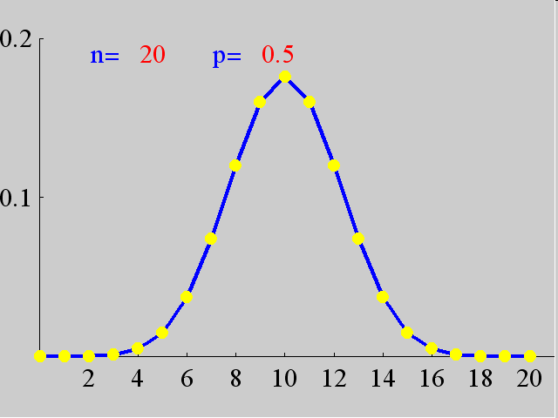
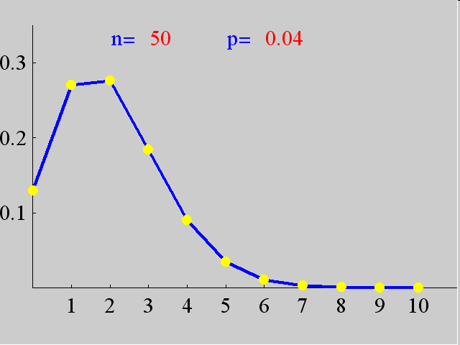
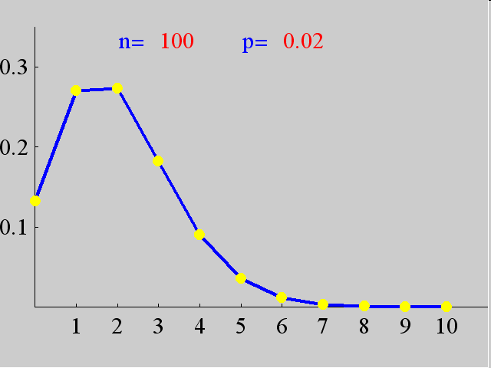
二项分布的图形
二项分布随机数演示

Slide 17

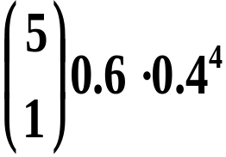
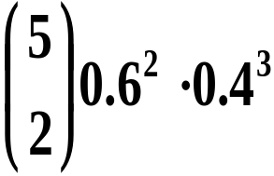
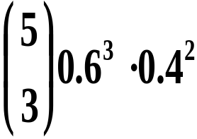
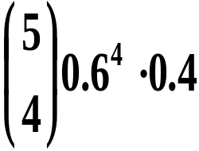


例如 在相同条件下相互独立地进行 5 次射击,每次射击时击中目标的概率为 0.6 ,则击中目标的次数 X 服从 b (5,0.6) 的二项分布.
二项分布随机数演示

Slide 18
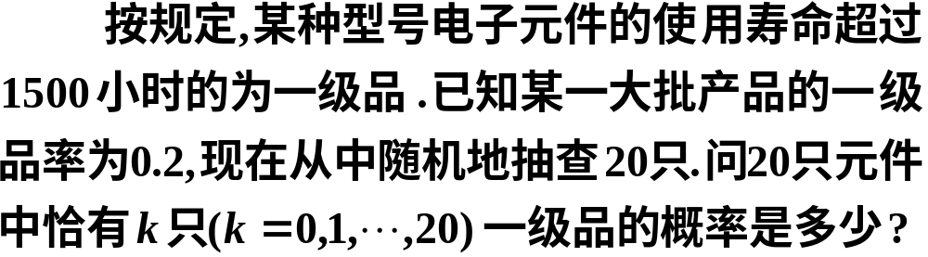
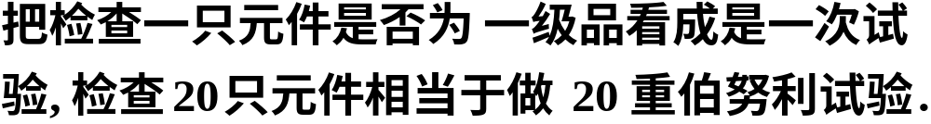
例2
这是不放回抽样.但由于这批元件的总数很大, 且抽查元件的数量相对于元件的总数来说又很小,因而此抽样可近似当作放回抽样来处理.
分析

Slide 19


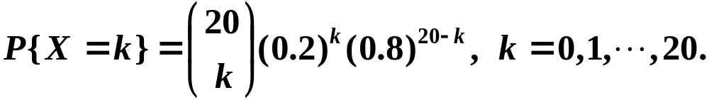











解

Slide 20
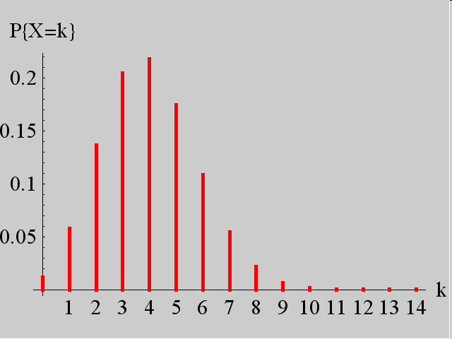
图示概率分布

Slide 21
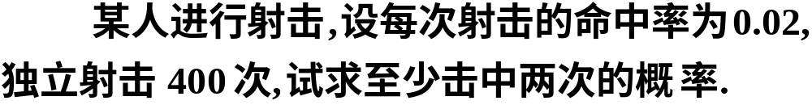




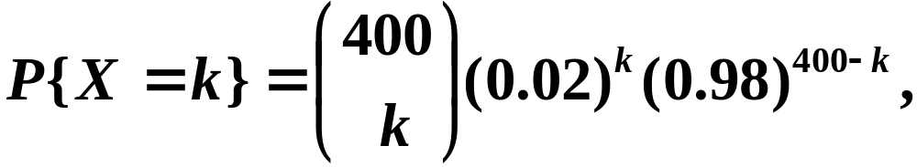


例3
解
因此

Slide 22
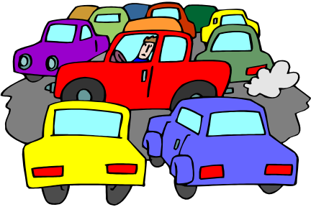

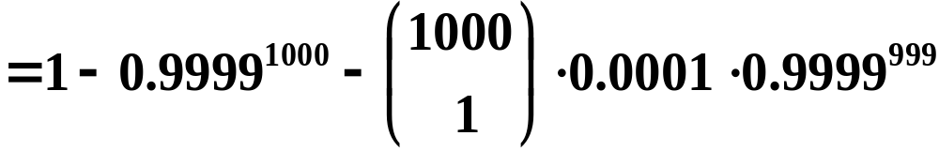

例4
有一繁忙的汽车站,每天有大量汽车通过,设每辆汽车在一天的某段时间内,出事故的概率为0.0001,在每天的该段时间内有1000 辆汽车通过, 问出事故的次数不小于2的概率是多少?
解
设 1000 辆车通过,
出事故的次数为 X , 则
故所求概率为
二项分布 泊松分布

Slide 23
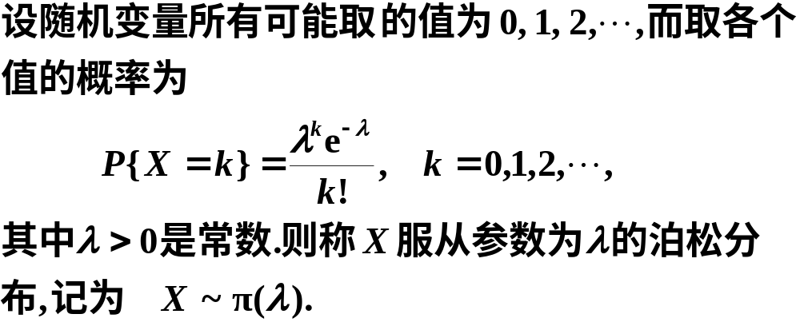
4. 泊松分布
泊松资料

Slide 24
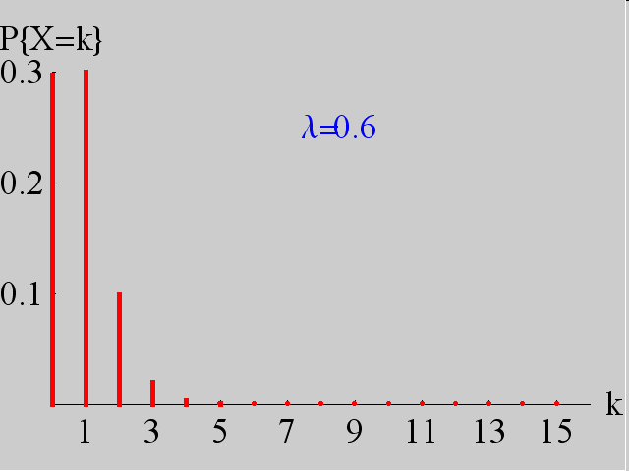
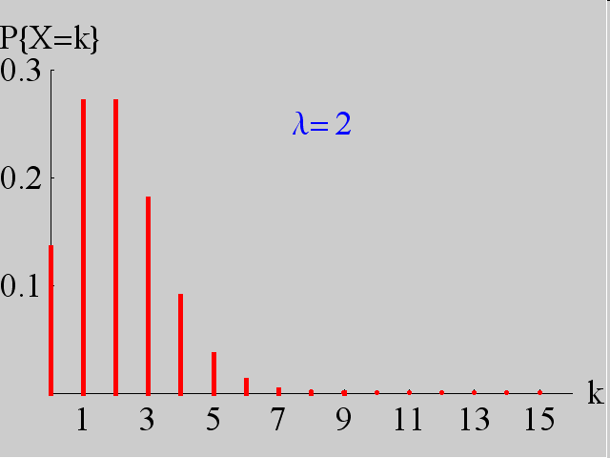
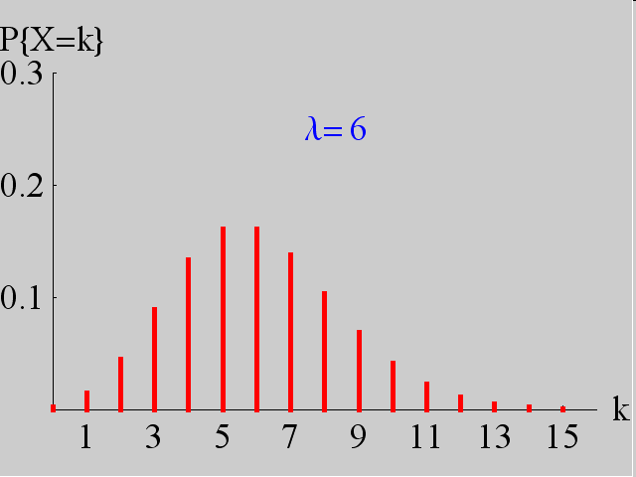
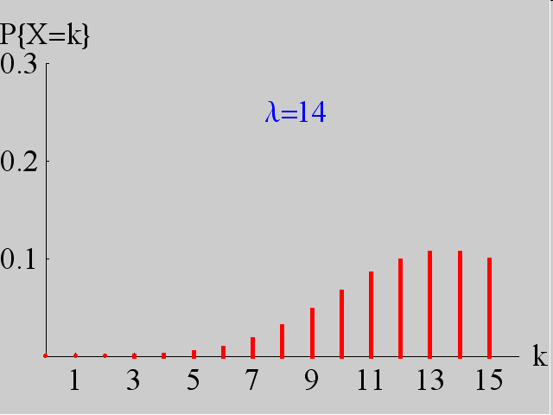
泊松分布的图形
泊松分布随机数演示

Slide 25


泊松分布的背景及应用
二十世纪初卢瑟福和盖克两位科学家在观察
与分析放射性物质放出的粒子个数的情况时,他
们做了2608次观察(每次时间为7.5秒)发现放射
性物质在规定的一段时间内, 其放射的粒子数X
服从泊松分布.

Slide 26
在生物学、医学、工业统计、保险科学及
公用事业的排队等问题中 , 泊松分布是常见的.
例如地震、火山爆发、特大洪水、交换台的电
话呼唤次数等, 都服从泊松分布.

Slide 27


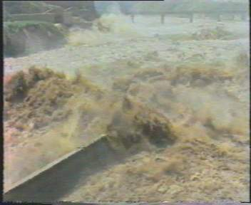


地震
火山爆发
特大洪水
商场接待的顾客数
电话呼唤次数
交通事故次数

Slide 28
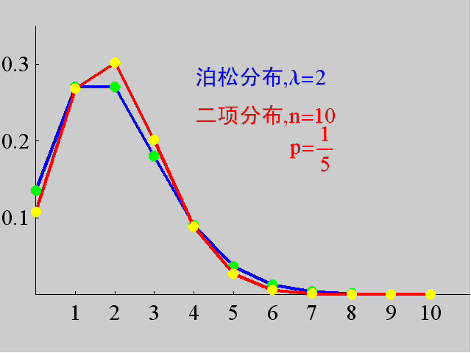
上面我们提到
二项分布 泊松分布
单击图形播放/暂停 ESC键退出

Slide 29



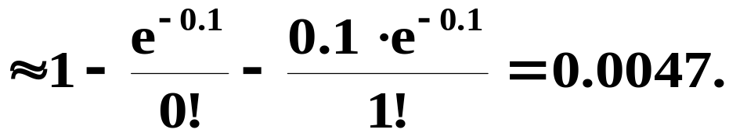

例4 有一繁忙的汽车站, 每天有大量汽车通过,
设每辆汽车,在一天的某段时间内出事故的概率
为0.0001,在每天的该段时间内有1000 辆汽车通
过,问出事故的次数不小于2的概率是多少?
解
设1000 辆车通过,
出事故的次数为 X , 则
所求概率为
可利用泊松定理计算

Slide 30




合理配备维修工人问题
例5 为了保证设备正常工作, 需配备适量的维修
工人 (工人配备多了就浪费 , 配备少了又要影响生
产),现有同类型设备300台,各台工作是相互独立的,
发生故障的概率都是0.01.在通常情况下一台设备
的故障可由一个人来处理(我们也只考虑这种情况
) ,问至少需配备多少工人 ,才能保证设备发生故障
但不能及时维修的概率小于0.01?
解
所需解决的问题
使得

Slide 31

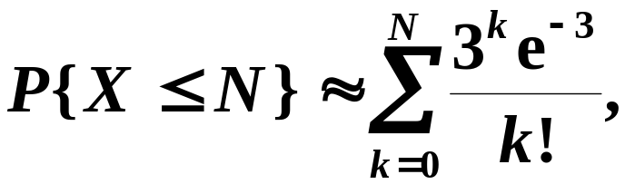
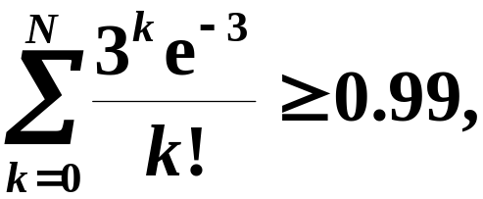
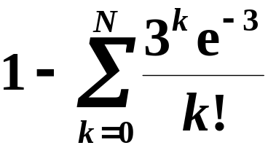
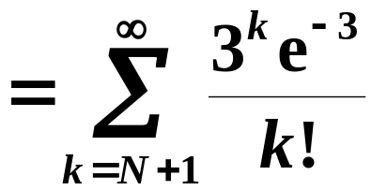

由泊松定理得
故有
即
故至少需配备8
个工人,才能保证设备发生故障但不能及时维修的概率小于0.01.

Slide 32
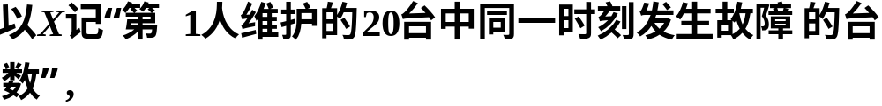

例6 设有80台同类型设备,各台工作是相互独立的发生故障的概率都是 0.01,且一台设备的故障能由一个人处理. 考虑两种配备维修工人的方法 , 其一是由四人维护,每人负责20台; 其二是由3人共同维护台80.试比较这两种方法在设备发生故障时不能及时维修的概率的大小.
解
按第一种方法
发生故障时不能及时维修”,
则知80台中发生故障
而不能及时维修的概率为

Slide 33




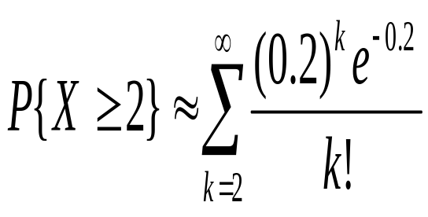

故有
即有

Slide 34


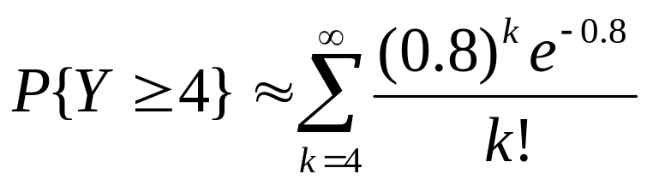

按第二种方法
故 80 台中发生故障而不能及时维修的概率为

Slide 35



5. 几何分布
若随机变量 X 的分布律为
则称 X 服从几何分布.
几何分布随机数演示
实例 设某批产品的次品率为 p,对该批产品做有放回的抽样检查 , 直到第一次抽到一只次品为止 ( 在此之前抽到的全是正品 ), 那么所抽到的产品数 X 是一个随机变量 , 求X 的分布律.

Slide 36




解
所以 X 服从几何分布.
说明 几何分布可作为描述某个试验 “首次成功”
的概率模型.

Slide 37



三、小结
离散型随机变量的分布
两点分布
两点分布
均匀分布
二项分布
二项分布
泊松分布
泊松分布
几何分布

Slide 38


Slide 39


Slide 40

伯努利资料
Jacob Bernoulli
Born: 27 Dec 1654 in Basel, Switzerland
Died: 16 Aug 1705 in Basel, Switzerland

Slide 41

泊松资料
Siméon Poisson
Born: 21 June 1781 in Pithiviers, France
Died: 25 April 1840 in Sceaux (near Paris), France

